Slide 1
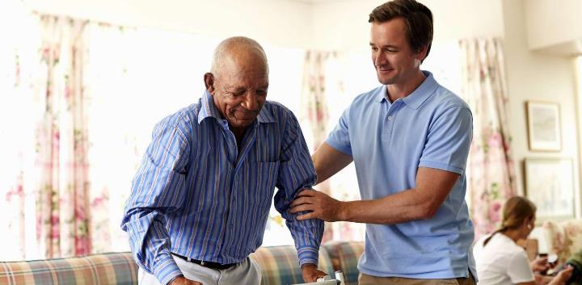
가장 중요한 쟁점:
사랑, 아니면 이기심?
2과 2024년 4월 13일

Slide 2
“보라 주 여호와께서 장차 강한 자로 임하실 것이요 친히 그의 팔로 다스리실 것이라 보라 상급이 그에게 있고 보응이 그의 앞에 있으며” (사 41:10)

Slide 3
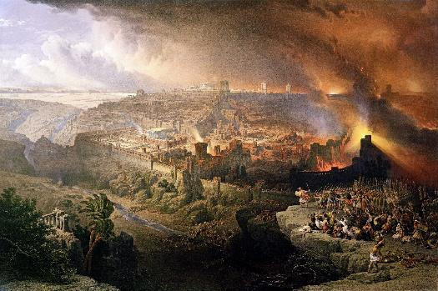
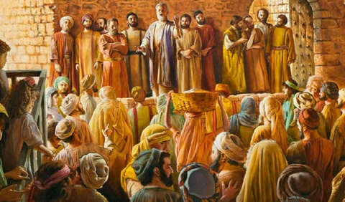
서기 70년은 이스라엘이 한 국가로서 막을 내린 해였습니다 . 로마가 예루살렘과 그 성전을 무너뜨렸지만, 주변의 다른 강대국들도 이 전쟁에 참여했습니다.
한편으로는 사탄이 이스라엘 사람들을 선동하여 메시아를 거절하고 그 나라를 멸망시킬 권리를 주장했고,
반면에 하나님께서는 그분을 거절한 결과가 얼마나 끔찍할 것인지를 계속 경고하시면서 그들이 받게 될 형벌을 지연시키셨고, 동시에 진리의 횃불을 들고 하나님 사랑의 기별로 세상을 밝힐 백성 즉 교회를 준비하셨습니다.
예루살렘의 멸망에서 배우는 교훈:
하나님의 사랑을 거절함.
하나님께서 그분의 백성들을 돌보심.
첫 크리스천들로부터 배우는 교훈:
핍박 받는 중에 믿음을 지킴.
도움이 필요한 사람들을 위한 봉사.
사랑, 우리의 정체성.

Slide 4
예루살렘의 멸망에서 배우는 교훈

Slide 5
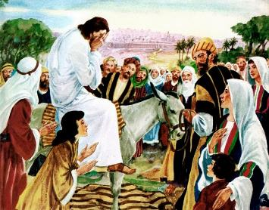
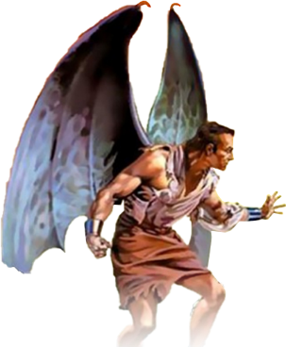
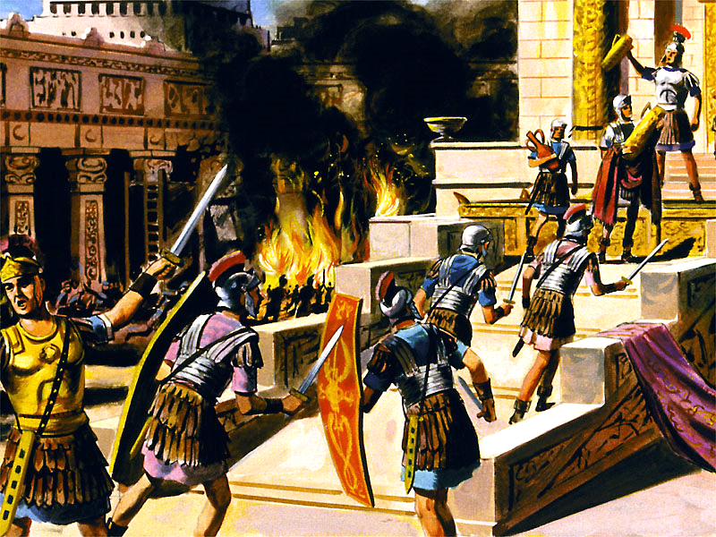
하나님의 사랑을 거절함
“예루살렘아 예루살렘아 선지자들을 죽이고 네게 파송된 자들을 돌로 치는 자여 암탉이 그 새끼를 날개 아래에 모음 같이 내가 네 자녀를 모으려 한 일이 몇 번이더냐 그러나 너희가 원하지 아니하였도다!” (마 23:37)
예수님은 예루살렘이 보이는 곳에 오셔서 우셨습니다(눅 19:41-44). 그분은 사람들이 하나님의 사랑을 완고하게 거절할 때 당할 끔찍한 일들을 알고 계셨습니다(마 23:37).
예수님은 이 비참한 일들이 충분히 막을 수 있는 것들이었기 때문에 우셨습니다. 하나님은 우리를 너무나 사랑하셔서 아무도 죽는 것을 원치 않으시고 모든 사람이 영원히 살기를 원하시기 때문입니다(요 5:39-40, 겔 18:31-32).
역사를 살펴보면 서기 66년에 유대인들이 로마의 학대에 맞서 반란을 일으켰다는 것을 알게 됩니다. 많은 유대인들이 여러 파벌들을 만들어 자기들끼리 싸우는 중에 로마군인들은 그 도시를 포위했습니다. 서기 70년에 모든 것이 끝났습니다. 타이터스장군은 예루살렘과 성전을 파괴했고 백만 명의 유대인들이 죽었습니다.
그러나 역사에는 사탄이 어떻게 유대인들을 선동해서 반역하게 했고 그가 로마인들을 움직여 보복하도록 했는지 나와있지 않습니다. 예루살렘의 멸망은 마귀가 직접 지휘한 작전이었습니다. 이스라엘은 생명을 주시는 분을 떠나서 멸망과 죽음만을 추구하는 원수의 손아귀에 놓이게 되었습니다.

Slide 6
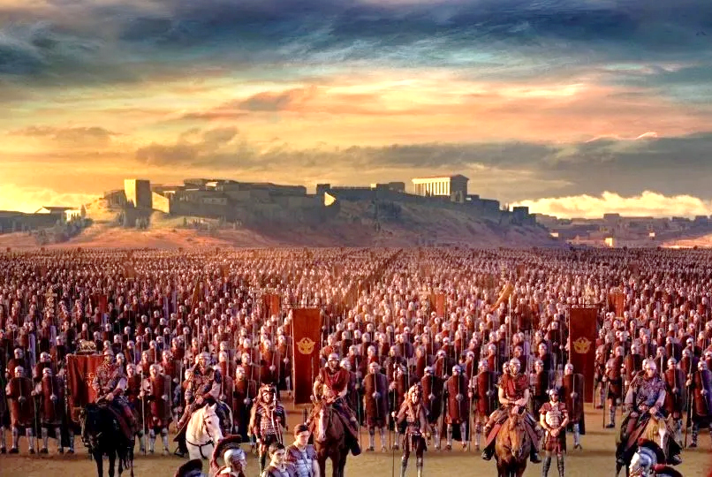
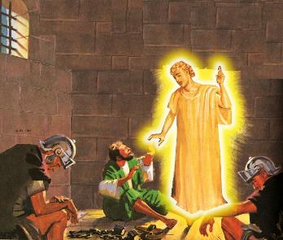
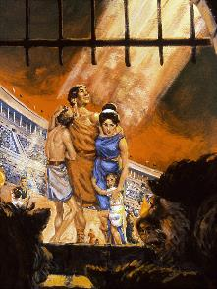
하나님께서 그분의 백성들을 돌보심
“두려워하지 말라 내가 너와 함께 함이라 놀라지 말라 나는 네 하나님이 됨이라 내가 너를 굳세게 하리라 참으로 너를 도와 주리라 참으로 나의 의로운 오른손으로 너를 붙들리라” (사 41:10)
사랑이 충만하신 하나님은 파멸을 피해 도망가려는 모든 사람들에게 기회를 주셨습니다. 하나님은 예루살렘이 군대에 포위되는 것을 빨리 도망가라는 표시로 정해 주셨습니다 (눅 21:20).
가이우스 케스티우스 갈루스 장군은 서기 66년에 이 예언을 성취시켯습니다. 그는 예루살렘성의 포위를 풀고 후퇴했고, 유대 열심당 지도자 엘르아자르 벤 시몬(Eleazar ben Simon)은 로마인들을 추격하여 패배시켰습니다.
예수님의 말씀을 믿은 모든 사람들은 예루살렘성의 포위가 풀리자마자 즉시 성을 떠나 도망갔습니다.
몇 달 후, 네로는 반란을 진압하기 위해 베스파시아누스장군을 보냈고 그들은 멈추지 않고 67년부터 70년까지 예루살렘 성을 포위 공격했습니다.
하나님은 가장 어려운 때에도 그분의 자녀들을 보호하실 수 있고 보호하려 하십니다(시 46:1; 사 41:10). 그러나 많은 사람들이 하나님께 대한 신앙고백 때문에 목숨을 잃었습니다(히 11:35-38).
왜 어떤 사람들은 하나님의 보호를 받고 또 다른 사람들은 버림받은 것처럼 보일까요?

Slide 7
“많은 믿음이 약한 사람들은 악한자들이 의로운 사람들을 핍박하도록 허락하시는 이해하기 힘든 하나님의 섭리를 경험하고는 크게 당혹해 합니다. 심지어 어떤 사람들은 하나님께서 가장 못난 사람들은 번영하게 놔두시고, 그들이 가장 선하고 순수한 사람들을 잔인하게 짓밟아 고난과 괴로움을 당하게 허락하시는 것을 보고 더이상 하나님을 신뢰하지 못하고 떠나려 합니다. 그들은 공의와 자비의 하나님, 무한한 능력을 가지신 하나님이 어떻게 이런 불의와 억압을 그냥 보고 계시는가?라고 묻습니다. 이 질문은 우리와 아무 상관이 없는 것입니다. 하나님은 이미 우리에게 그분의 큰 사랑에 대한 충분한 증거들을 보여 주셨습니다. 우리가 하나님의 섭리를 이해할 수 없다고 해서 그분의 선하심을 의심해서는 안 됩니다.”
엘렌 화잇 (대쟁투 47)

Slide 8
첫 크리스천들로부터 배우는 교훈

Slide 9
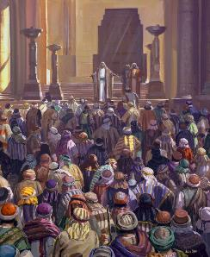
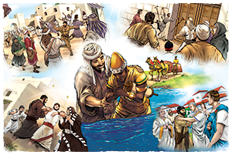
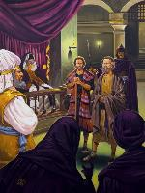
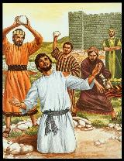
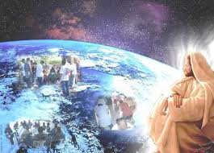
핍박 받는 중에 믿음을 지킴
“사울이 교회를 잔멸할새 각 집에 들어가 남녀를 끌어다가 옥에 넘기니라” (행 8:3)
그 시작은 무척 고무적이었습니다. 하루에 수천 명이 크리스천으로 개종했고(행 2:41; 4:4) 믿는 사람들은 강한 능력으로 설교했습니다 (행 4:31; 5:42).
그러나 원수들은 쉬지 않고 공격했습니다. 먼저 위협하고(행 4:17-18); 형벌(행 5:40)을 내리고; 마지막으로는 사형을 집행했습니다(행 7:59).
사울의 박해를 피해 제자들은 뿔뿔이 흩어졌습니다(행 8:1). 그러나 그 빛이 꺼지기는 커녕 믿는 사람들의 신실함으로 온 세상을 더욱 찬란하게 비추었습니다 (행 8:4, 11:19-21, 롬 15:19, 골 1:1). 23).
예수님은 교회에게 사명과 그 사명을 수행할 능력도 주셨습니다(행 1:8). 보이는 세력이든 보이지 않는 영적 세력이라도 복음이 전진하는 것을 막을 수 없었습니다(마 16:18). “하나님이 우리를 위하시면 누가 우리를 대적하리요!” (롬 8:31)

Slide 10
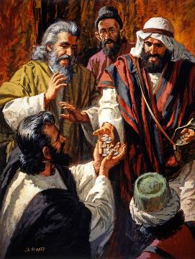
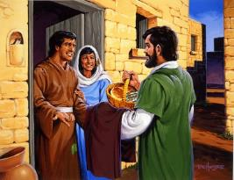
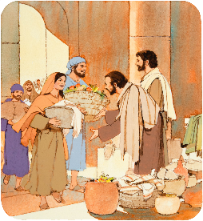
도움이 필요한 사람들을 위한 봉사
“또 재산과 소유를 팔아 각 사람의 필요를 따라 나눠 주며” (행 2:45)
초기 그리스도인들은 복음을 받고 어떻게 변화되었습니까 (행 2:42-47)?
그들은 예수님이 전하신 교리를 믿었습니다
치료하는 영적 선물을 받은 사람들은 아픈 사람들을 치료했습니다
모두가 가진 물건들을 서로 나누어 썼습니다
필요한 사람들에게 자신의 물건을 나누어 주었습니다
모두 주기적으로 모이는 장소가 있었습니다
가정집에서 만나 성만찬예식도 주기적으로 지켰습니다
순전한 마음과 기쁨가운데 매일 살아갔습니다
하나님을 찬양했습니다
그들은 예수님께서 보내신 대사들로서 예수님의 삶을 따랐습니다. 주변 사람들이 필요한 것을 돌보아 주었고 마을 전체가 그들을 좋아하게 되었습니다.
따라서 교회의 특징은 그리스도인들의 서로를 향한 사랑과 그들이 속한 마을/도시에 대한 관심이 돼야합니다.

Slide 11
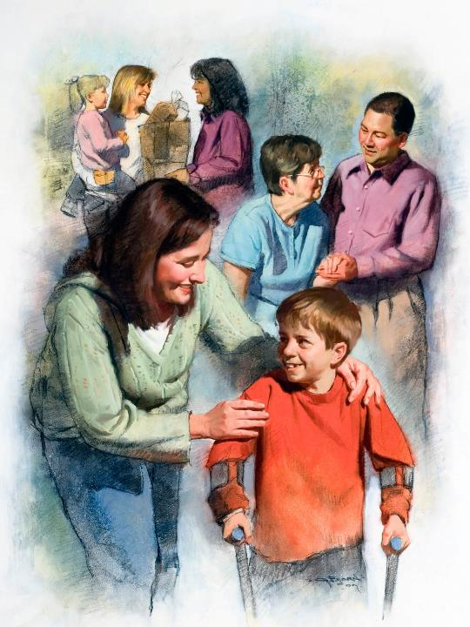
사랑, 우리의 정체성
“너희가 서로 사랑하면 이로써 모든 사람이 너희가 내 제자인 줄 알리라” (요 13:35)
이 우주 전쟁을 싸우는 자들은 각자의 특성이 있습니다. 사탄은 미워하고 파괴합니다. 하나님은 사랑하시고 회복시키십니다.
각자가 자신이 속한 편의 특성을 그대로 따라하고 있습니다. 우리가 하나님의 편이라면 다른 사람들을 사랑함으로 그 특성이 나타나게 될 것입니다(요일 4:20-21).
2세기와 3세기의 크리스천들은 자신을 비운 남을 위한 사랑을 실천했습니다. 두 번의 전염병(Pandemic)이 160년과 265년에 지구를 휩쓸었을 때 크리스천들은 자신의 생명의 위협을 무릅쓰고 아픈 사람들을 돌보며 헌신했습니다.
그들은 다른 사람들을 위한 사랑으로 자신을 바쳤으며 수백만 명의 목숨을 구했습니다. 그러나 정작 그들의 관심사는 자신의 이익이나 영광이 아닌 그들을 구원하려 목숨을 내려 놓으신 예수님이었습니다.

Slide 12
“하나님의 은혜의 보물, 셀 수 없는 예수님의 엄청난 선물들을 세상에 나누어 주는 산 증인이 되는 것은 누구에게나 큰 특권입니다. 예수님께서 그분의 정신과 품성을 세상에 보여줄 사람보다 원하시는 것은 아무것도 없습니다. 또한 이 세상이 구세주의 사랑을 삶으로 보여줄 사람보다 더 필요한 것도 없습니다. 온 하늘은 사람들의 마음에 기쁨과 축복의 거룩한 기름을 나누어 줄 사람을 기다리고 있습니다.”
엘렌 화잇 (하나님의 놀라운 은혜- 셀 수 없는 풍성하심, 6월 28일)

